Slide 1
基于STM32智能茶台系统设计
毕业设计答辩
专业：
电子信息工程
姓名：
吴子嘉
学号：
202212270114
指导老师：
方淡玉 讲师
广州航海学院 低空装备与智能控制学院

Slide 2
目录
01
研究背景与意义
智能茶台的市场需求与研究价值
02
系统总体架构
核心控制器与各功能模块概览
03
硬件模块设计
传感器、执行机构与显示模块
04
软件设计与实现
程序流程与各模块控制逻辑
05
系统测试与创新点
功能验证与核心创新

Slide 3
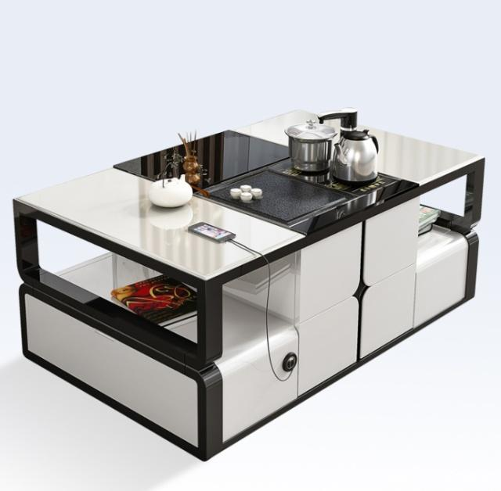
01
研究背景与意义
$2667亿
$998亿
年轻化
2025年全球茶叶市场规模
中国茶叶市场估值（全球最大）
饮茶人群呈显著年轻化趋势
现有痛点
本文价值
功能单一，缺乏智能化集成
自动化泡茶全流程控制
无自动投茶机制
精准定量投茶 & 定量加水
缺少实时水质监控
实时水质与茶叶量监测
控制方式粗放，精度低
闭环反馈，提升精度与安全

Slide 4
02
系统总体架构
DS18B20
温度传感器
独立按键
用户控制输入
OLED显示屏
IIC通信
HX711
称重模块
SG90舵机
茶叶投放
STM32F103C8T6
核心控制器
TDS水质
检测模块
水泵模块
自动加水
TCRT5000
红外传感器
蜂鸣器
状态提示
Keil5 开发环境
传感器输入
执行输出

Slide 5
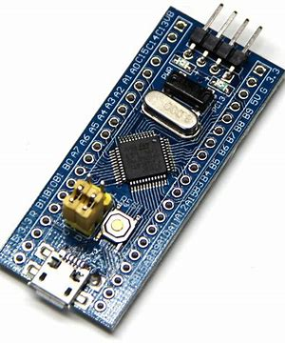
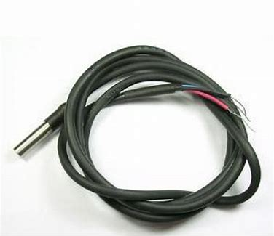
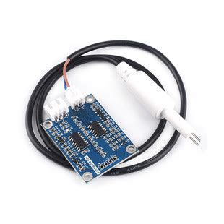
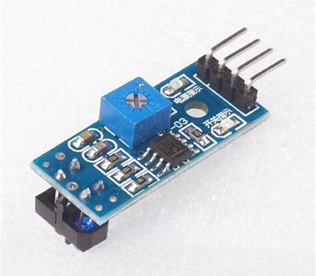
03
硬件模块设计
STM32F103C8T6
DS18B20
主控芯片
温度传感器
72MHz主频，丰富 ADC/USART/SPI/IIC 接口，协调所有模块协同工作
实时采集水温，单总线通信，数据精准可靠
TDS 模块
TCRT5000
水质检测
红外传感器
实时监测水中的溶解固体（ppm），超阈值（≥300ppm）会自动在oled显示屏进行提示
遮挡式检测茶仓余量，茶叶不足自动报警

Slide 6
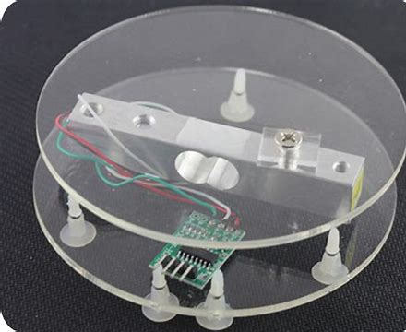
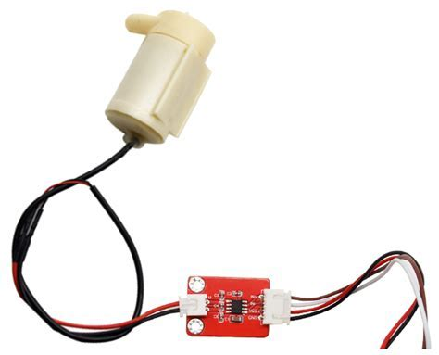
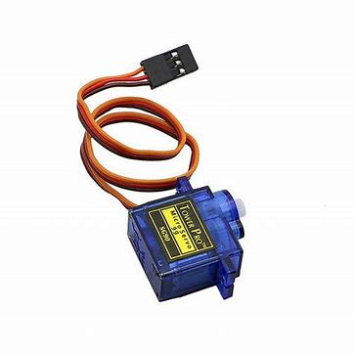
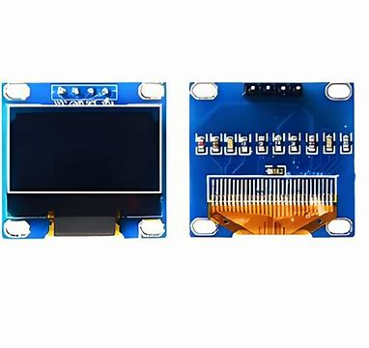
03
硬件模块设计
HX711
水泵
称重模块
水泵模块
实现闭环控制茶叶的投放量和定量的加水，提高整个系统的精度
以 IO 高电平方式输入，进行自动投水
SG90 舵机
OLED 显示屏幕
茶叶投放
OLED
模拟茶仓的开关闸门，旋转 15° 执行精准投茶，达重量后自动复位
I2C 协议工作，在屏幕上实时显示水温、水质、重量以及状态

Slide 7
04
软件设计与实现
泡茶流程（用户按键触发后）
各模块软件功能
系统初始化 & 待机监测
OLED
IIC协议驱动，分区动态显示温度 / 重量 / 水质 / 步骤
用户按键 → 进入泡茶模式
红外监测
SG90 舵机旋转15° 投放茶叶
待机状态持续检测茶叶量是否低于刻度线，低于则报警
HX711 检测茶叶重量 ≥ 10g
水质监测
TDS值自动在 OLED 提示，超过300ppm则显示水质有问题
舵机复位 → 启动水泵
称重模块
以实测重量替代定时控制，实现精准定量投茶与加水
重量传感器监测加水量达标
SG90舵机
关闭水泵 → 蜂鸣器提示
模拟茶仓开关闸门，当用户按下按键之后舵机转动会投放茶叶
OLED 显示"泡茶完成"
水泵
高电平输入，当茶叶投放结束，水泵则打开，进行定量加水

Slide 8
05
系统测试与创新点
功能测试验证
核心创新点
✓
OLED 显示模块
主界面 / 泡茶各状态正常切换显示
01
称重闭环控制
✓
HX711 称重模块
茶叶定量 10g 投放，定量加水控制
以实测重量替代定时控制，实现精准定量投茶与加水
✓
SG90 舵机控制
触发后平稳旋转 15°，达重自动复位
✓
DS18B20 温度
实时温度采集，OLED 动态更新
02
水质实时监控
系统集成TDS 传感器，使得泡茶安全性得到全面保障
✓
TDS 水质检测
超阈值自动oled显示问题状态，状态判断准确
✓
红外茶叶监测
无遮挡时触发报警，按键可复位
03
红外检测茶仓茶叶
✓
水泵控制
重量闭环控制定量加水，误差小
系统集红外模块，对茶仓内的茶叶进行实时监测，保障茶叶量充足
✓
蜂鸣器控制
茶叶不足和泡茶完成后，都会发出警报

Slide 9
总结
1
以 STM32F103C8T6 为核心，完成全功能智能茶台设计
感谢各位的聆听
谢谢！
2
实现一键启动自动泡茶全流程
3
称重闭环控制，精准定量投茶与加水
4
TDS 水质 + 红外茶叶量双重安全监测
5
系统测试各模块运行稳定，功能达预期
敬请各位老师批评指正

